Slide 1
Projet POBJ 2135 Analyse Picture
Système d’analyse d’images sous OpenCv

Slide 2
Contenu de cette Présentation
Cette présentation synthétise le rapport issu du projet 2135
Reprise du projet : | Etat initiale, objectifs
Implémentation Python et OpenCV : | Préparation de python et utilisation d’OpenCv
Programmation des scripts : Reconnaissance dataset Reconnaissance Images réelles Machine Learning | Scrips dévloppés lors du projet
Application Tkinter : | Application créer avec python
Conclusion : | Conclusion et sysnthèse du projet
Ecole ETML-ES
Fillière Génie éléctrique

Slide 3
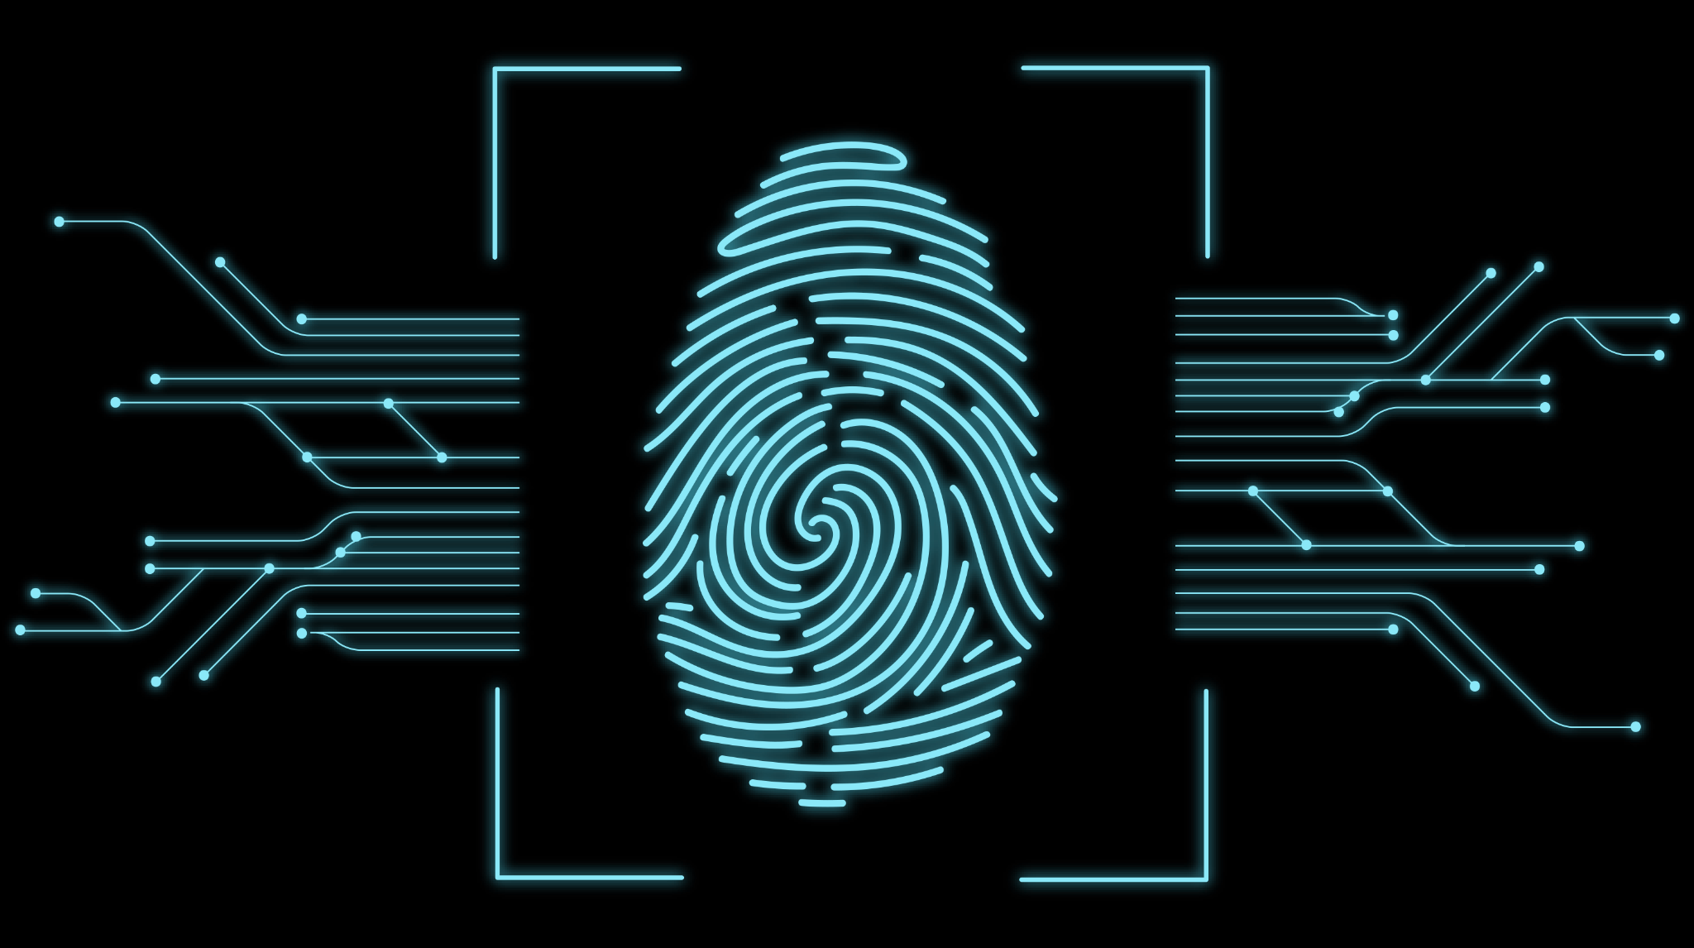
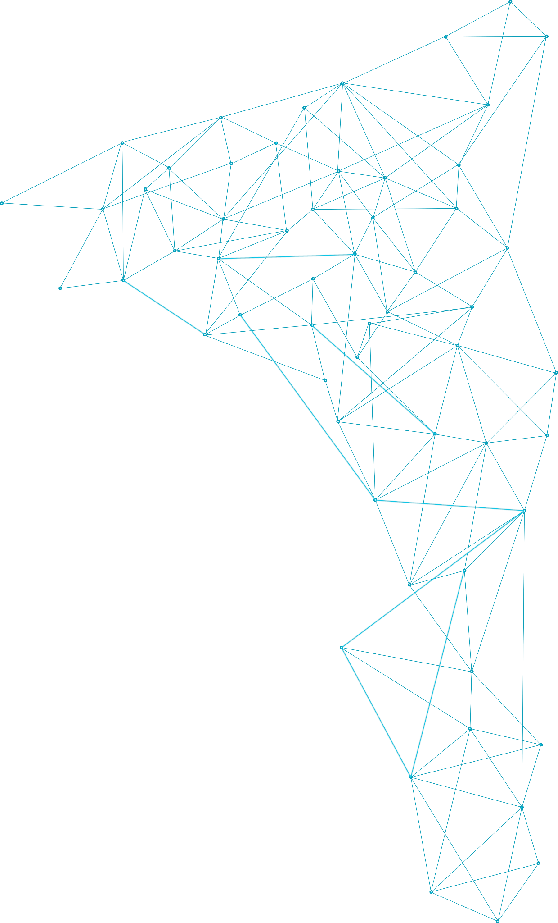


Reprise du Projet
Déscription de la reprise du projet
Etat initial : Forme non-achevée du code permettant de reconnaître des formes simples. Cependant, un début de travail.
Objectif : Mon objectif était dans un premier temps de faire fonctionner le code de reconnaissance d’image avec des formes simples issues d’une base de données, puis de l’étendre pour des images plus complexes et réelles.
Méthode : Pour la reprise du projet, j’ai décidé de choisir le langage Python, car elle permet une approche plus simple de ce genre d’algorithme et est plus facilement implémentable sur Raspberry.

Slide 4




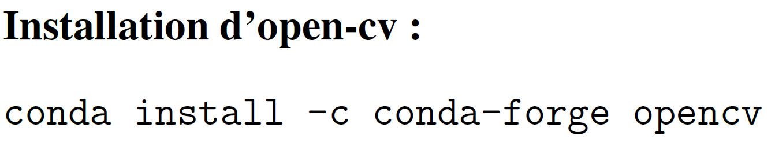





Implémentation de OpenCv
3.9
La librairie de python-opencv n’est qu’une enveloppe autour du code C/C++ original. Il est normalement utilisé pour combiner les meilleures caractéristiques des deux langages, la performance de C/C++ et la simplicité de Python.

Slide 5
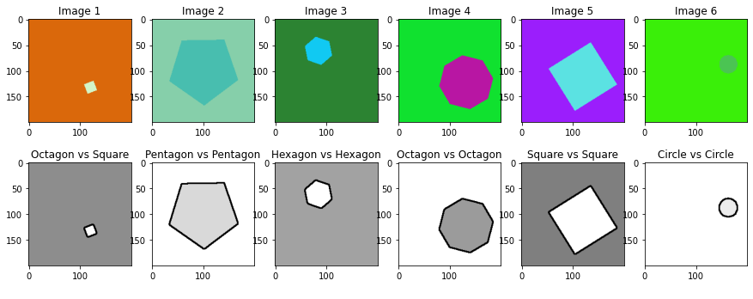
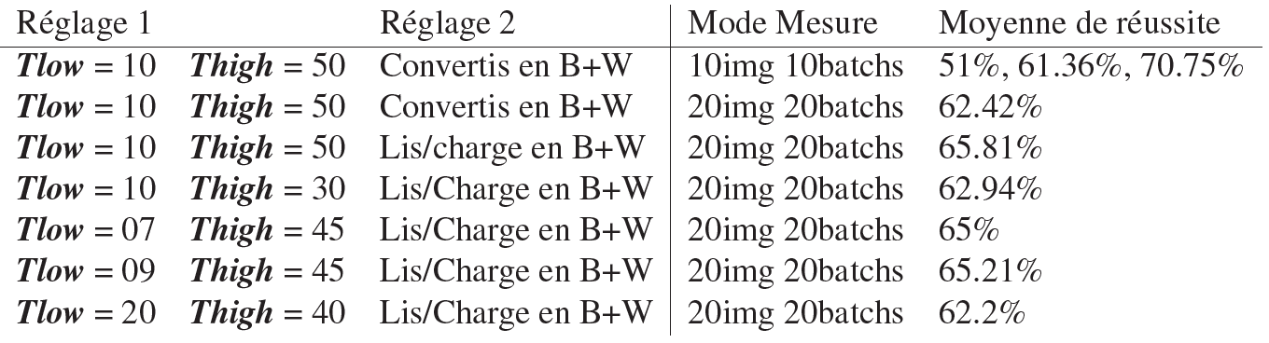
Reconnaissance De formes Dataset
Premier algorithme reconnaissance d’images simples
INTRODUCTION
ESSAIS
Des images simples bicolores sont séléctionnées aléatoirement d’une base de données puis analysées selon un algorithme
Neptune is the farthest planet from the Sun
DATASET
2D geometric shapes dataset for machine learning
and pattern recognition
Mars is actually a very cold place
RECOMMENDATIONS
Write your recommendations here
Write your recommendations here
CARACTERISTIQUES
Images RGB
Taille 200x200 pixels
10’000 images
+/- 180° de rotation
RESULTATS
CONCLUSION
Réglage ligne 3 séléctionné

Slide 6
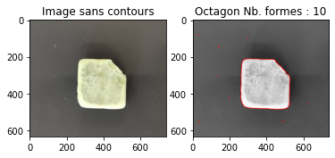
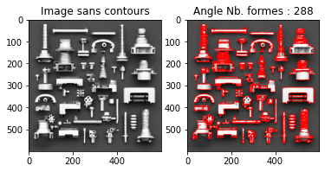
Reconnaissance De formes Images
Algorithme de reconnaissance d’images plus complexes
ESSAIS
INTRODUCTION
Détecte les formes, tous les contours et déduit la forme de chacun des
contours par une approximation en utilisant uniquement openCV
IMAGES
Images non-optimales, problems de lumière
CARACTERISTIQUES
Détecte et fait l’approximations de tous les contours
Grande erreur due aux détails des contours et au manque de masquage
CONCLUSION
Algorithme non-optimage pour une utilisatrion générique

Slide 7
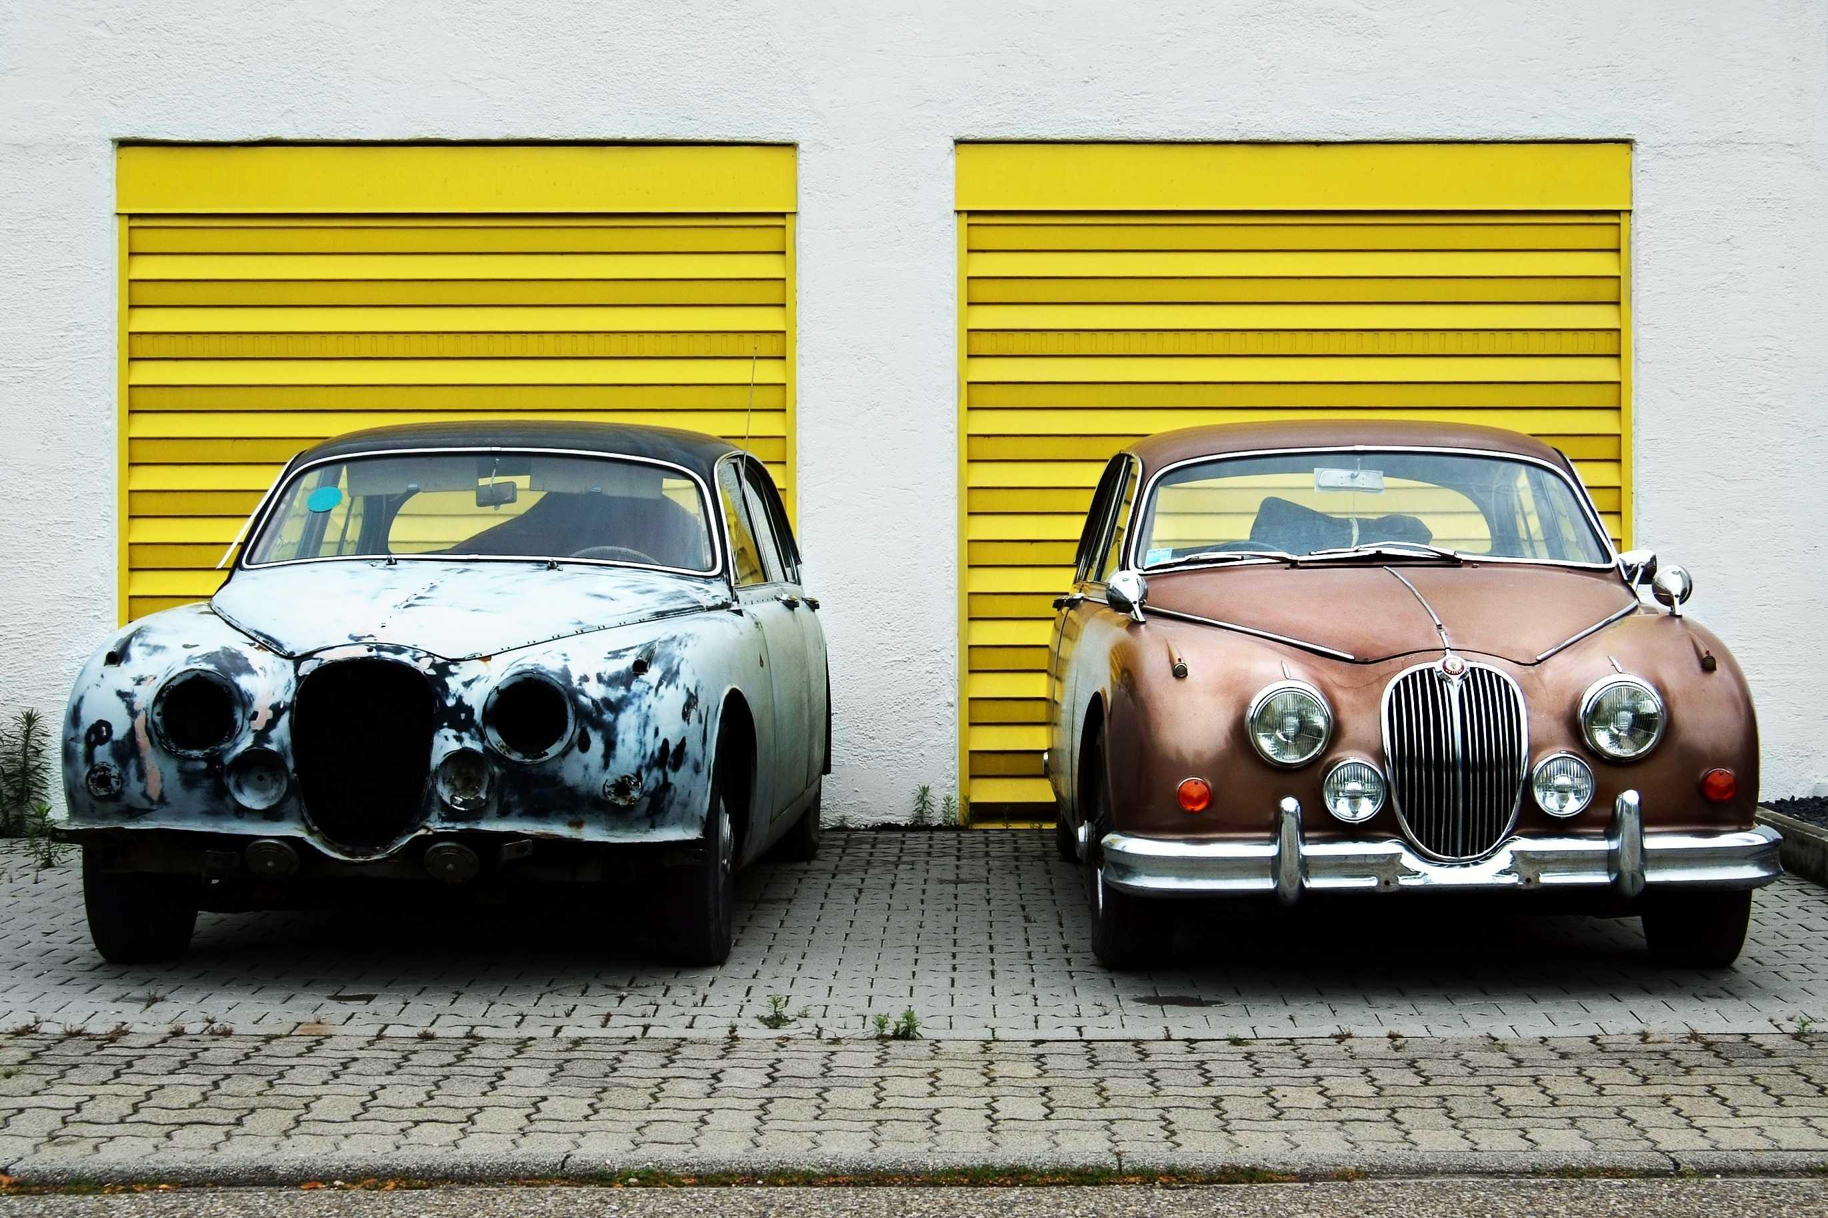
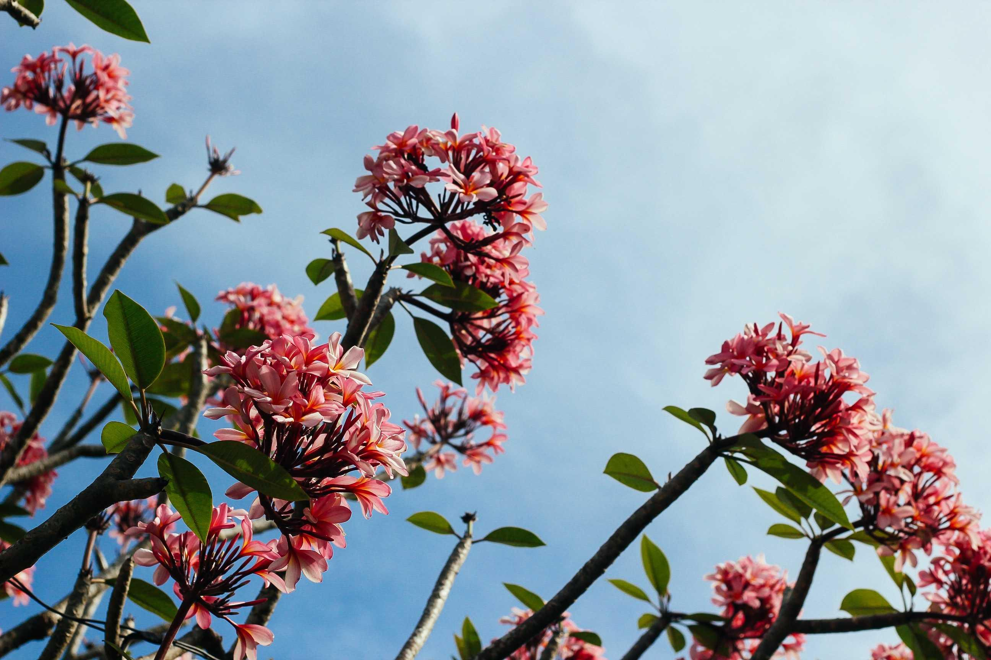
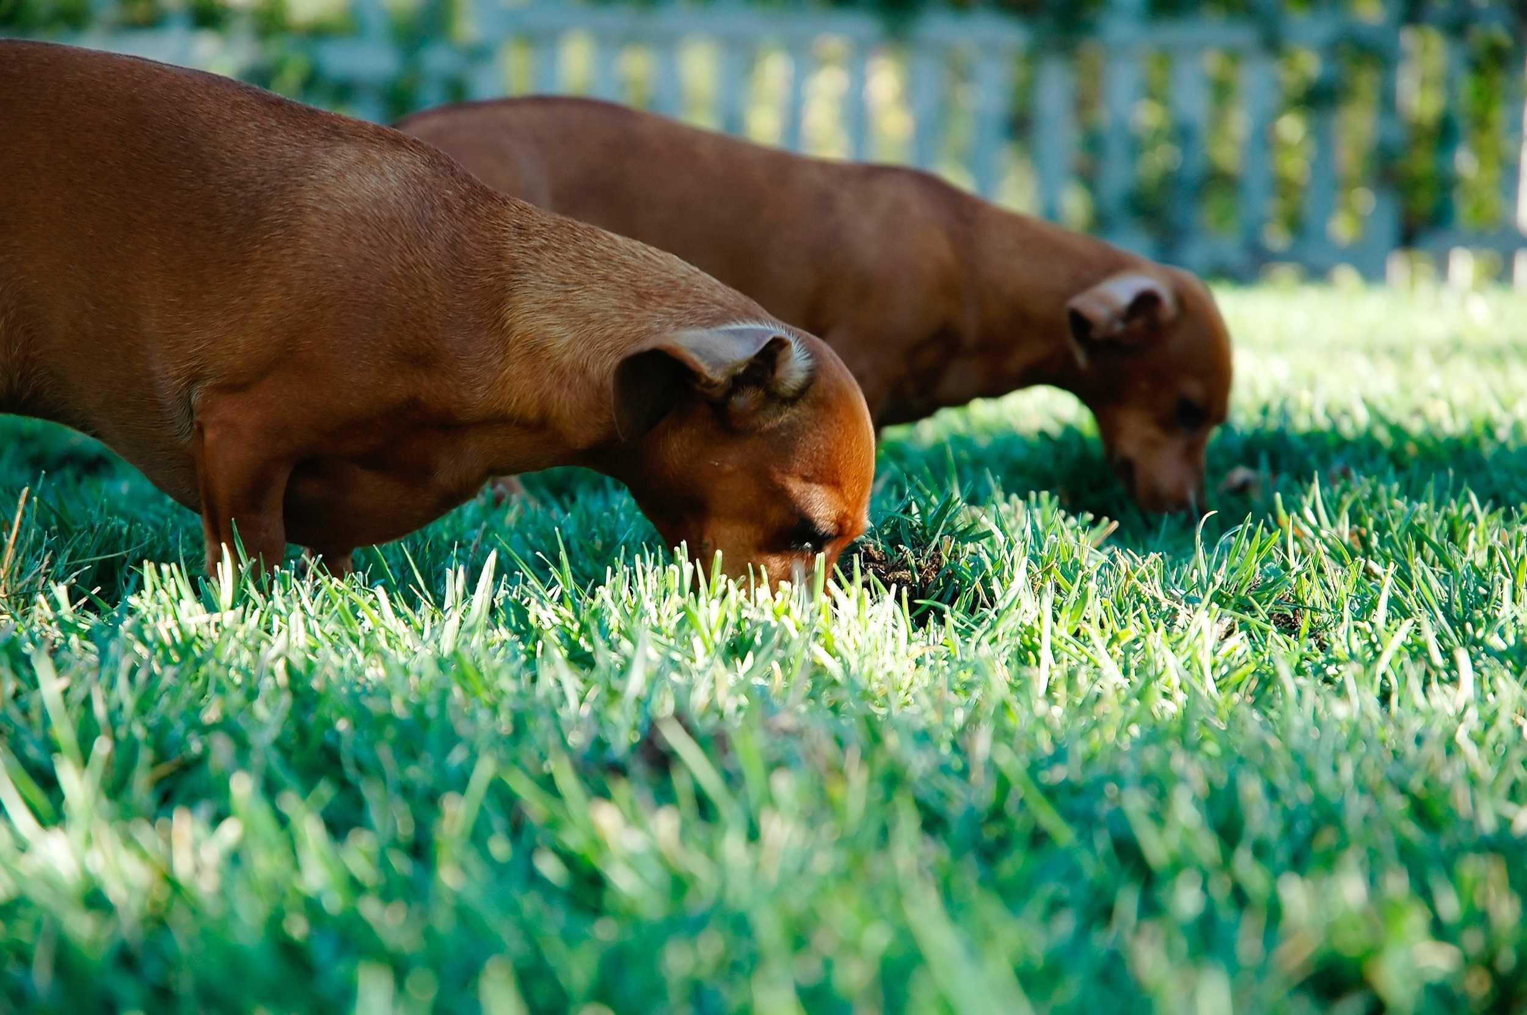
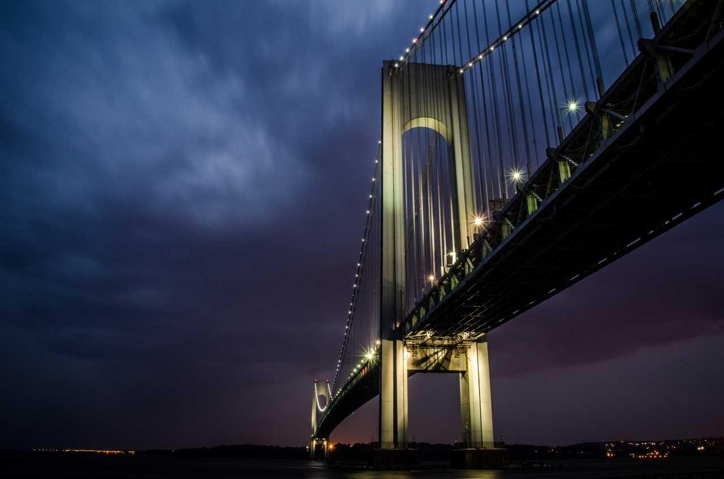
Reconnaissance Machine Learning
Algorithme de reconnaissance d’images basé sur le machine learning
INTRODUCTION
Pour une analyse d’image polyvalente et plus précise, on peut facilement
implémenter sur python des modèles de ML entrainés sur de grandes quantités
d’images.
IMAGES
Images libre de droit.
MODEL
ResNet-18 de Microsoft
SPORT CAR
MONCARCH (papillon)
CARACTERISTIQUES
18 couches
Taille de ~50MB
1’106’890’512 paramètres
Entrainé sur 102’810’167 images
CONCLUSION
Analyse polyvalente et performante
MINIATURE PINSCHER
SUSPENSION BRIDGE

Slide 8
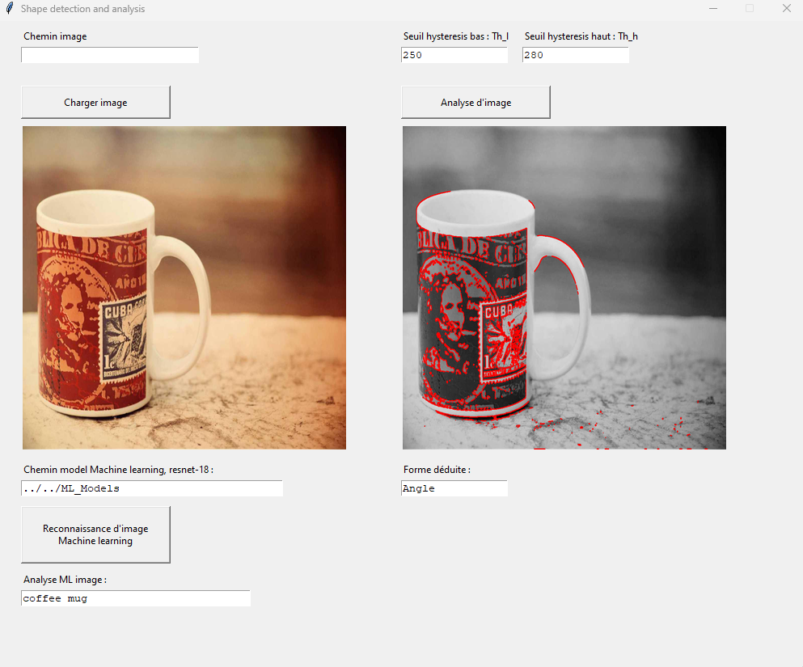
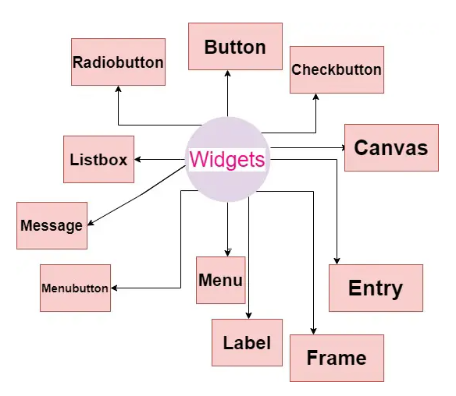
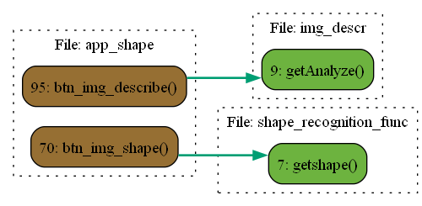
Application TKinter
Application qui réunit tous les scripts précédents
INTRODUCTION
Afin de réunir tous les scripts j’ai décidé de développer une application avec une interface sur
python, pour ce faire, j’ai utilisé le paquet TKinter
IMAGES
Images libre de droit.
MODEL
ResNet-18 de Microsoft
CARACTERISTIQUES
Lecture de n’importe quelle image
Trace les contours
Déduit la forme des contours
Déduit l’image par ML
CONCLUSION
Application implémentable facilement sur Raspberry Pi

Slide 9
Conclusion du Projet
J’ai pu :
Développer des scripts permettant d’extraire et d’analyser des contours d’images.
Mettre en place et tester des algorithmes sur des images réelle ou issues de dataset.
Implémenter un modèle de machine learning pour de la reconnaissance d’image.
Développer une application python regroupant les scripts principaux issus de ce travail.
Je n’ai pas eu l’occasion d’implémenter les algorithmes sur un Raspberry.
Pour le faire, il faudrait bien configurer l’interpréteur python avec la bonne version selon les paquets
utilisés, le tout par la distribution Anaconda. Il faudrait également selon la webcam utilisée
mettre en place la lecture de celle-ci et adapter les scripts existant pour lire ce flux plutôt que des
images fixes.

Slide 10

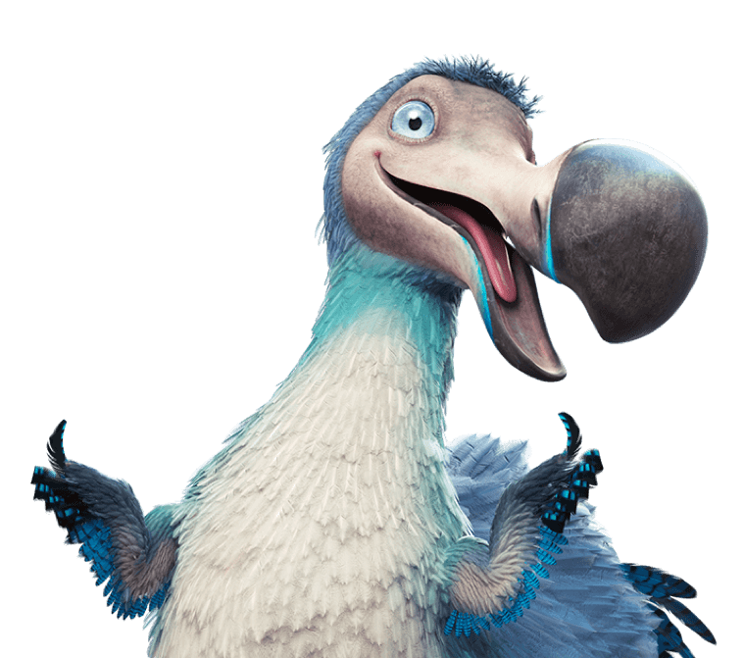
QUESTIONS ?

Slide 11
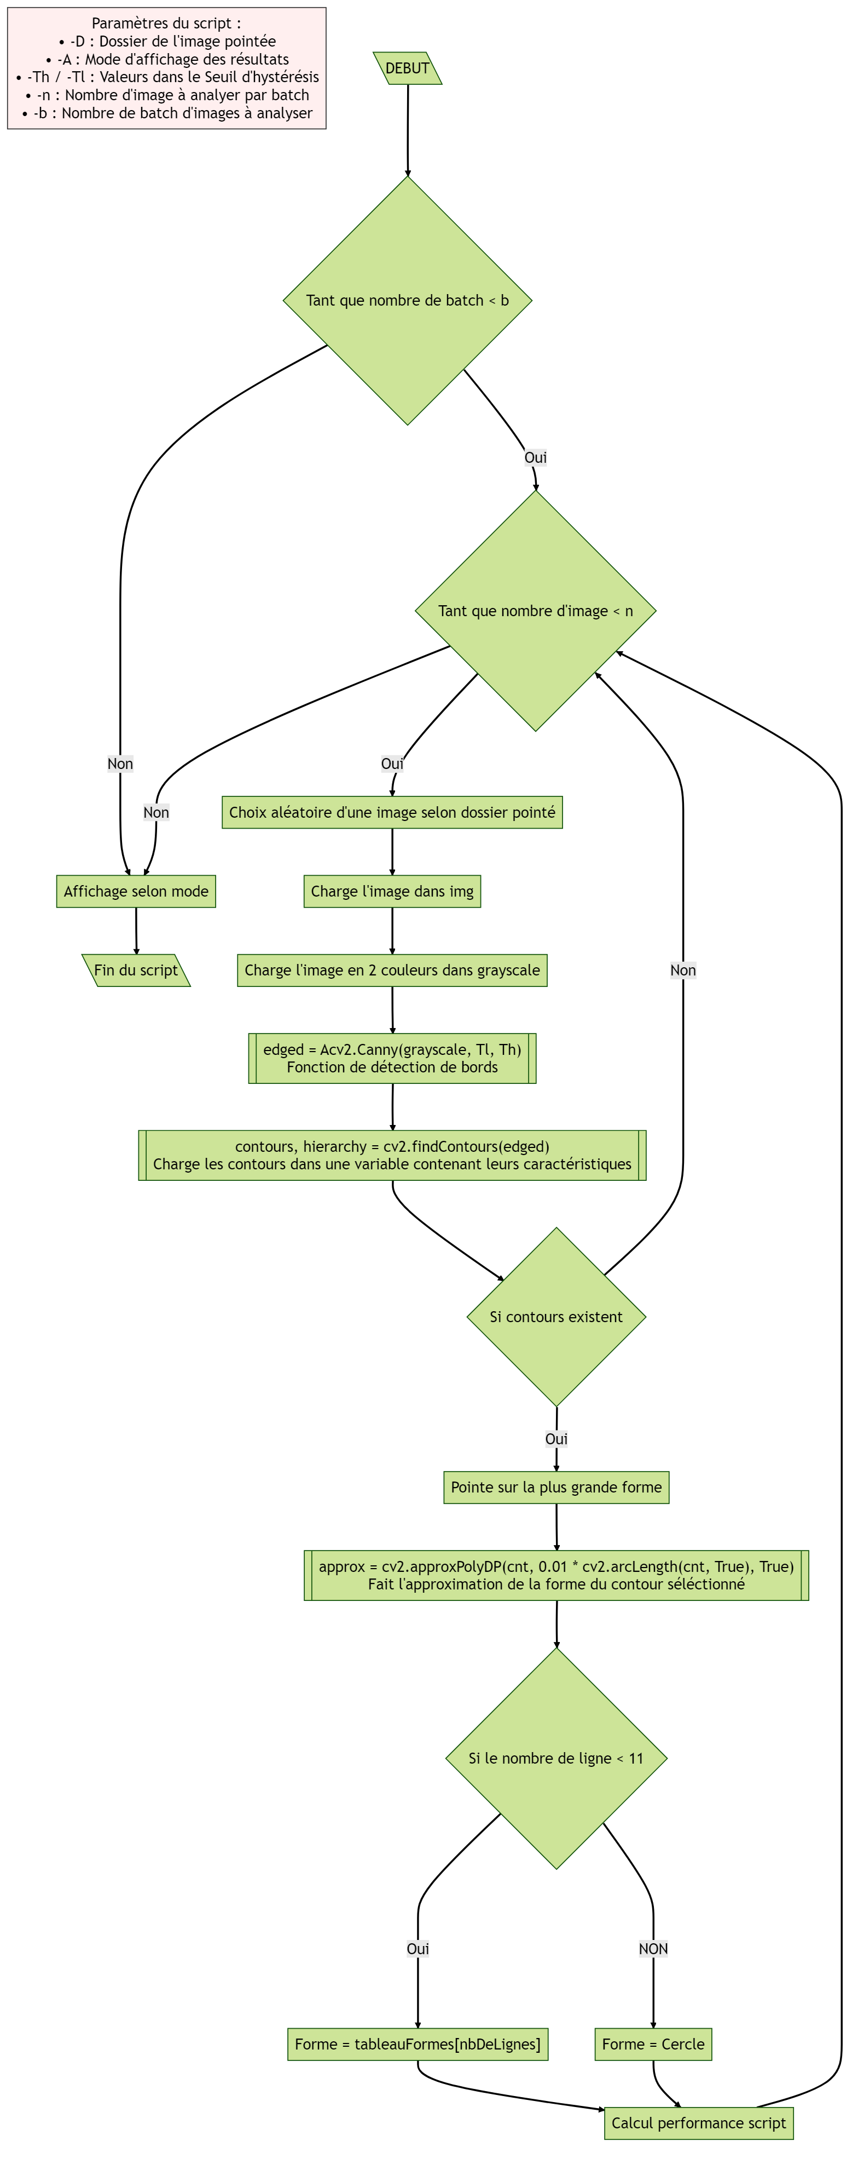
Algorithme Reconnaissance Dataset

Slide 12
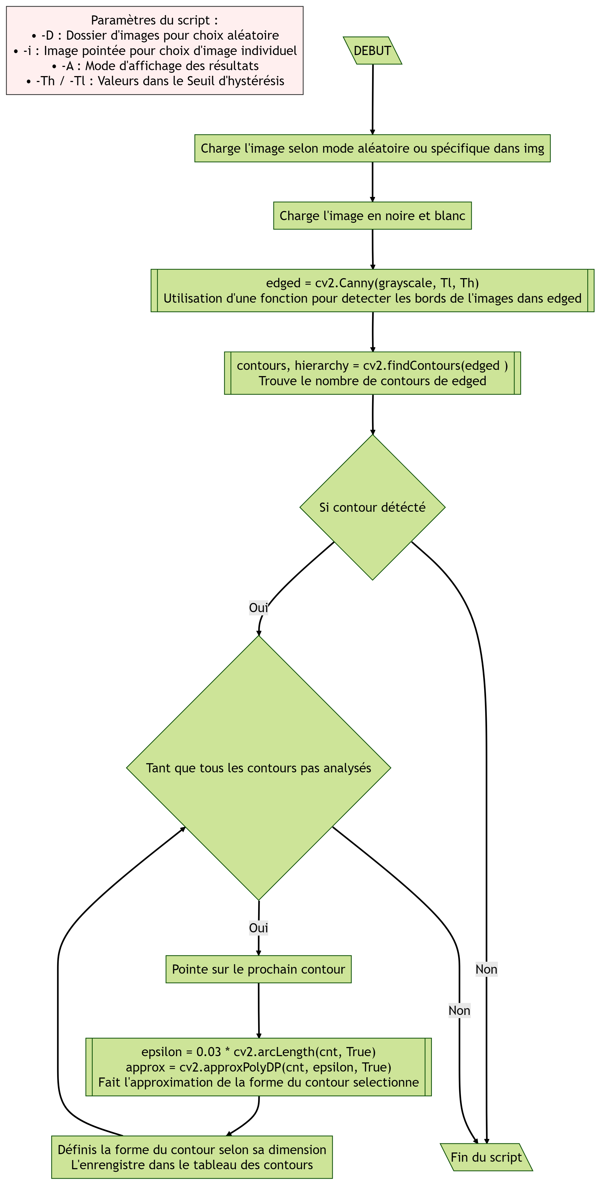
Algorithme Reconnaissance Images

Slide 13
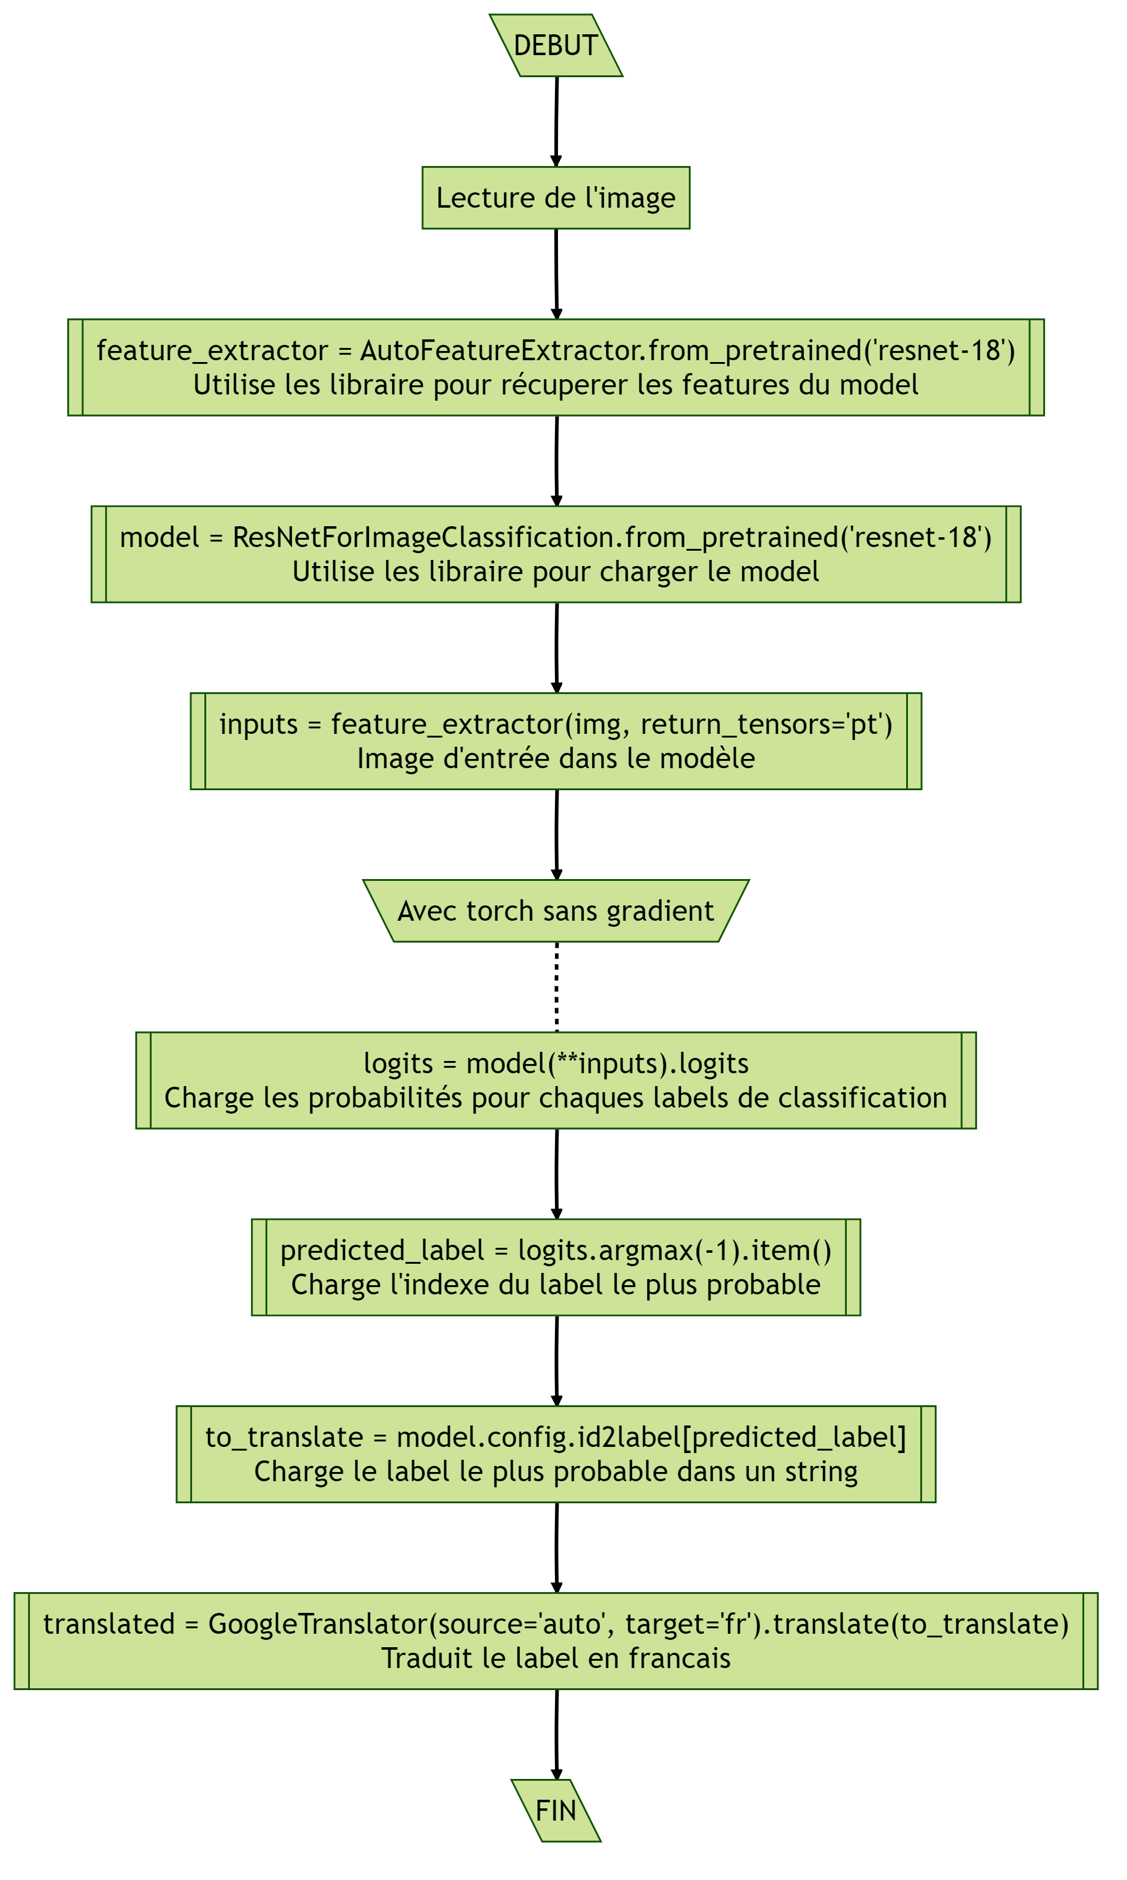
Algorithme Machine learning

